Slide 1
παθησεισ νυχιων

Slide 2
Εισαγωγικα στοιχεια
Τα νύχια (όπως και το δέρμα και τα μαλλιά) αποτελούν καθρέφτη της υγείας μας.
Πολλές ασθένειες προκαλούν αλλοιώσεις τόσο στο σχήμα όσο και στο χρώμα των νυχιών.
Θα πρέπει λοιπόν σαν σωστοί επαγγελματίες να ξέρουμε να αναγνωρίζουμε τις παθήσεις των νυχιών και να συμβουλεύουμε την πελάτισσα μας να επισκέπτεται το γιατρό.

Slide 3
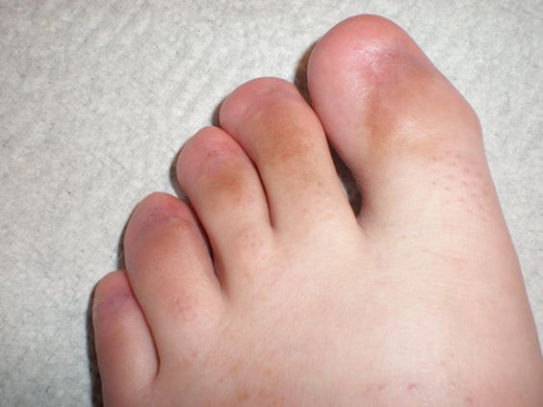
ανωνυχια
Είναι η μερική ή πλήρης απουσία μερικών ή όλων των νυχιών.
Οφείλεται σε:
Τραυματισμό
Φλεγμονή
Κυκλοφορικές διαταραχές
Κληρονομικότητα

Slide 4
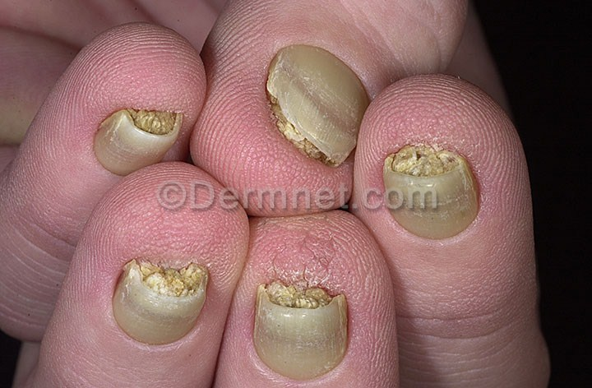
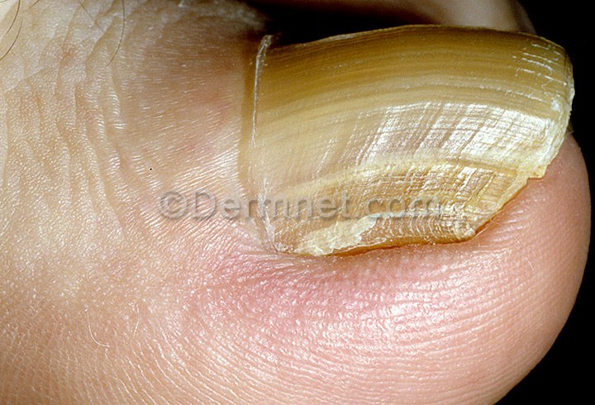
Υπερτροφια των νυχιων
Χαρακτηρίζεται από πάχυνση του σώματος και της κοίτης των νυχιών. Διακρίνεται στην:
Ονύχωση (απλή πάχυνση του νυχιού)
Παχυονυχία
Ονυχογρύπωση (γαμψά νύχια)
Παχυονυχία
Ονυχογρύπωση

Slide 5
Υπερτροφια των νυχιων
Οφείλεται σε:
Ψωρίαση
Ονυχομηκυτίαση
Ομαλό λειχήνα
Συγγενή παχυονυχία
Συνεχή έκθεση σε χημικές ουσίες
Συνεχή τραυματισμό από στενά παπούτσια
Προχωρημένη ηλικία
Notes:
Συγγενής παχυονυχία (pachyonychia congenital): σπάνια κληρονολική νόσος που οφείλεται σε ελλατωματικό γονίδιο

Slide 6
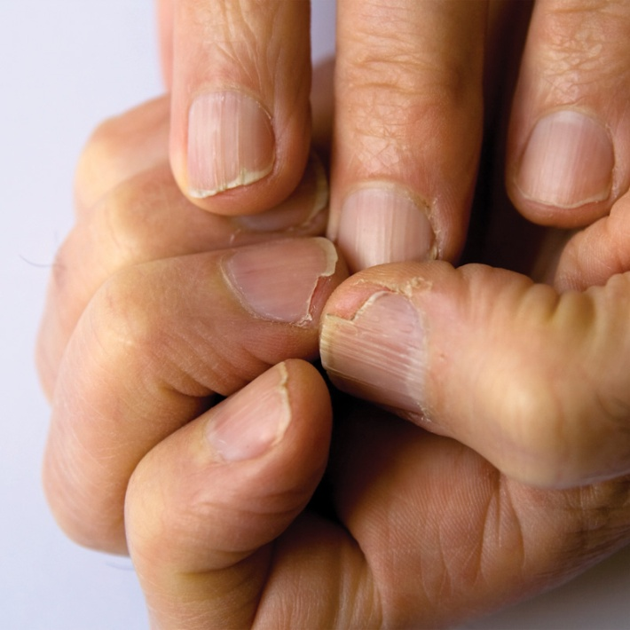
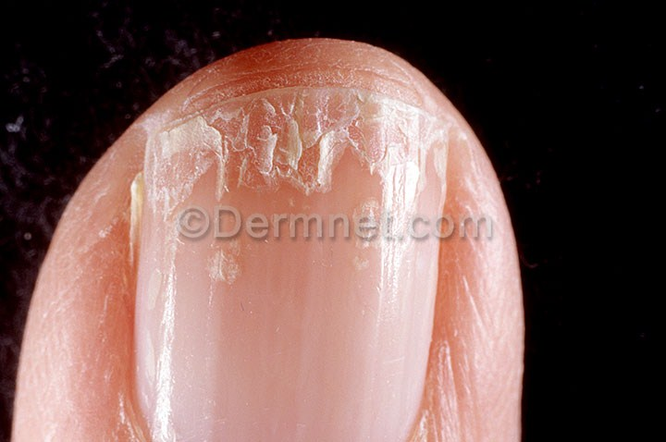
Ευθραυστοτητα των νυχιων
Τα νύχια γίνονται εύθραυστα και σπάνε.
Οφείλεται σε:
Έλλειψη σιδήρου
Έλλειψη βιταμινών ( A, C, B6)
Παθήσεις του θυρεοειδούς
Παθήσεις του κυκλοφορικού
Αρθρίτιδα
Μανικιούρ
Προχωρημένη ηλικία
Επαφή με χημικές ουσίες (πχ ουσίες που χρησιμοποιούνται στην περμανάντ)

Slide 7
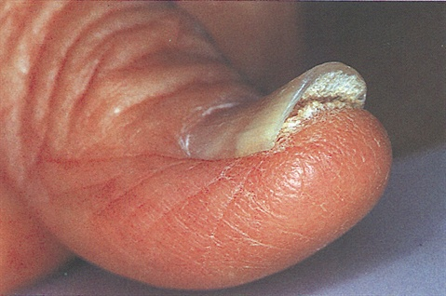
ονυχολυση
Το νύχι αποκολλάται από την κοίτη του. Η αποκόλληση μπορεί να είναι μερική η πλήρης. Υπάρχει περίπτωση να εισχωρήσουν μικροοργανισμοί και να προκληθούν επιμολύνσεις. Το χρώμα του νυχιού είναι λευκό, κίτρινο ή καφέ.
Οφείλεται σε:
Τραυματισμό
Ψωρίαση
Νοσήματα του κυκλοφορικού
Νοσήματα του θυρεοειδούς
Μυκητίαση
Σιδηροπενική αναιμία
Λήψη φαρμάκων (αντιβιοτικά, φάρμακα κατά του καρκίνου)
Επαφή με χημικές ουσίες (διαλυτικά)
Notes:
Όταν αποκολληθεί το νύχι σχηματίζεται το υπονύχιο σπήλαιο όπου μπορούν να εισχωρήσουν μικρόβια και να προκαλέσουν μολύνσεις. Αυτό θα δυσκολέψει την αποκατάσταση του νυχιού. Σε περίπτωση από το νύχι εχει αποκολληθεί συμβουλεύουμε την πελάτισσα μας να χρησιμοποιεί ειδικό προστατευτικό για το δάκτυλο ώστε να μην έρχεται σε επαφή με το νερό και να βάζει αντισηπτική κρέμα.

Slide 8
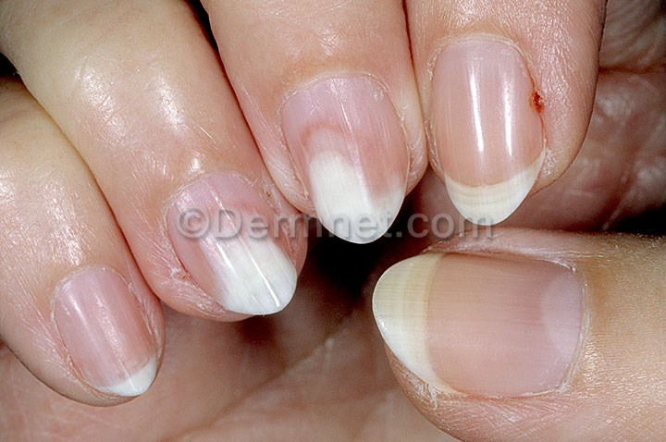
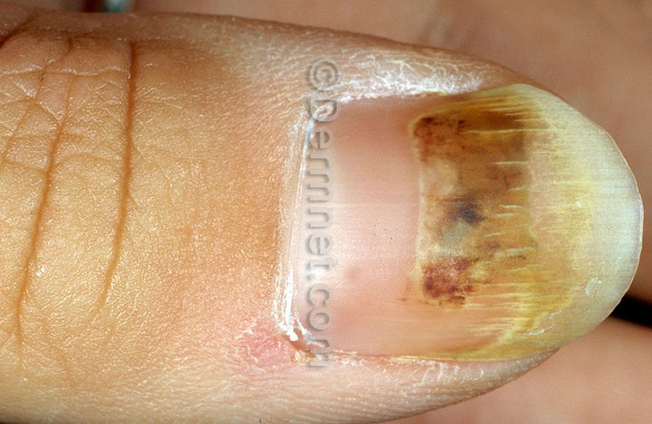
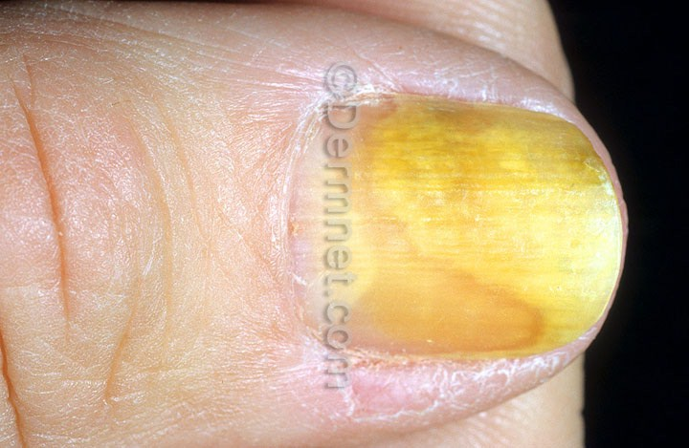
ονυχολυση

Slide 9
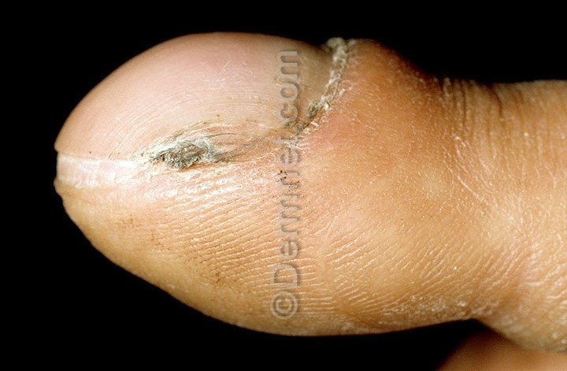
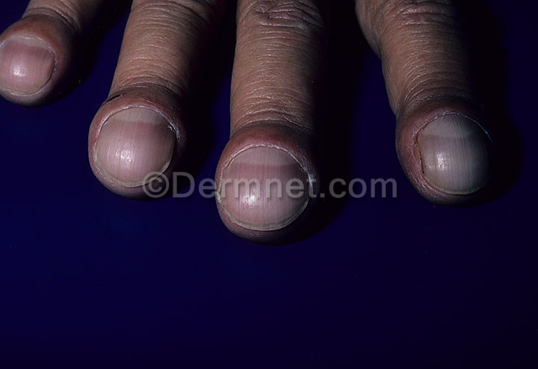
πληκτροδακτυλια
Τα νύχια γίνονται μεγαλύτερα και περισσότερο κυρτά από όσο πρέπει. Η ονυχοφόρος φάλαγγα εμφανίζεται διογκωμένη και υπερτοφική
Οφείλεται σε:
Τραυματισμό
Νοσήματα του θυερεοειδούς
Χρόνιες φλεγμονώδεις πνευμονοπάθειες
Νοσήματα του ήπατος
Φλεγμονώδεις νόσους του εντέρου
Παθήσεις του αίματος
AIDS

Slide 10
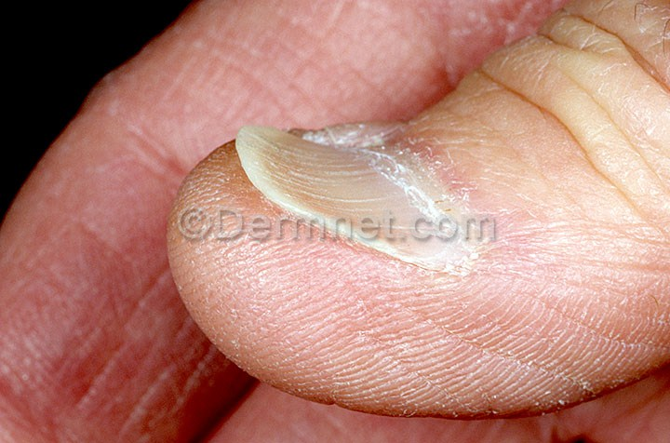
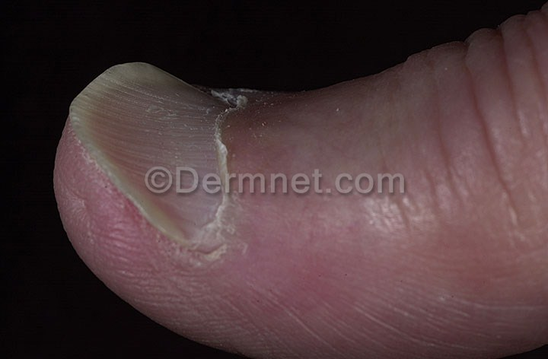
κοιλονυχια
Εμφανίζεται μια κοιλότητα στην ονυχιαία πλάκα ενώ τα άκρα του είναι ανασηκωμένα.
Οφείλεται σε:
Έλλειψη βιταμίνης C
Έλλειψη σιδήρου
Ψωρίαση
Νοσήματα του θυρεοειδούς
Ομαλός λειχήνας
Νόσος του darier
Συχνή επαφή με πετρελαιοειδή που μαλακώνουν το νύχι.
Υπερβολικό λιμάρισμα
Notes:
Νόσος του Darier: κληρονομούμενο νόσημα που οφείλεται σε ελλατωματικό γονίδιο και προκαλεί βλατίδες σε όλο το σώμα.

Slide 11
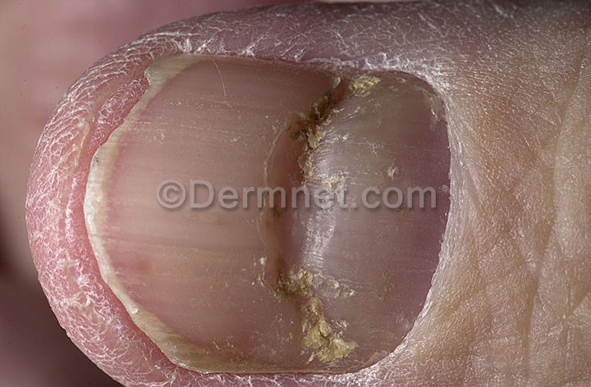
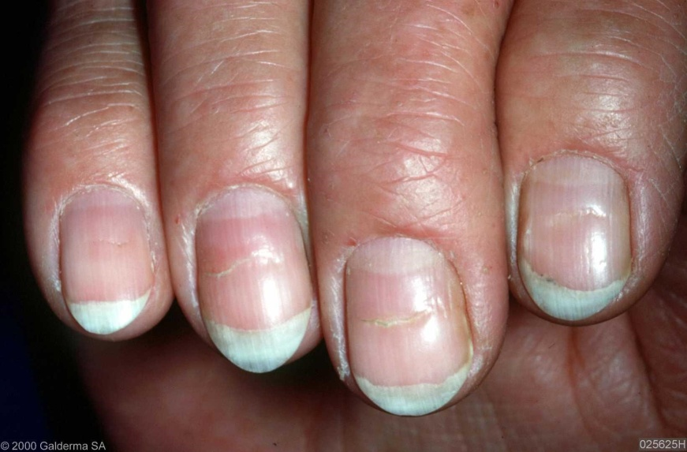
Γραμμεσ του beau
Πρόκειται για εγκάρσιες γραμμές πάνω στην ονυχιαία πλάκα.
Οφείλονται σε:
Υψηλό πυρετό
Ιλαρά
Δυσμηνόρροια
Έλλειψη ψευδαργύρου
Ψωρίαση
Αναστολή ανάπτυξης του νυχιού (πχ λόχω χημειοθεραπείας)
Τραυματισμούς στο μανικιούρ
Στενά παπούτσια
Τικ
Notes:
Μανικιούρ: όταν σπρώχνουμε τα επωνύχια ασκώντας μεγάλη πίεση στο μηνίσκο το νύχι τραυματίζεται
Τικ: χτυπάμε τα ακροδάκτυλα στο τραπέζι ή σπρώχνουμε τα επωνύχια με το άλλο δάχτυλο.

Slide 12
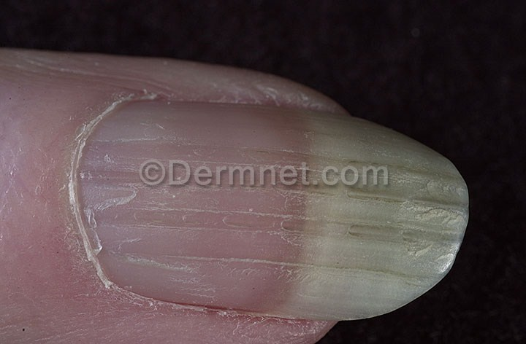
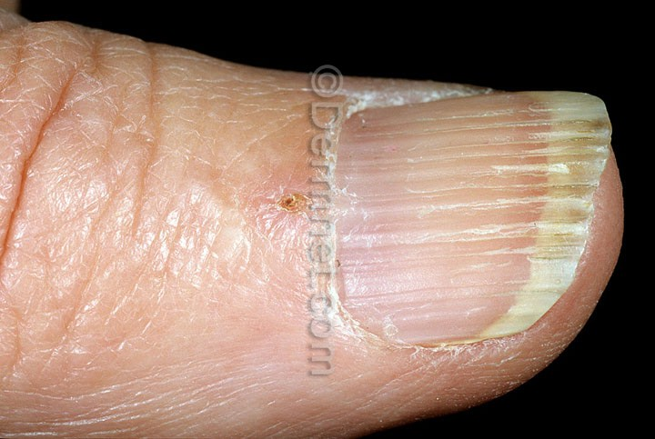
Καθετεσ γραμμωσεισ
Πρόκειται για γραμμώσεις που εμφανίζονται κατά μήκος των νυχιών.
Οφείλονται σε:
Ρευματοειδή αρθρίτιδα
Ομαλό λειχήνα
Κακή κυκλοφορία
Ψωρίαση
Προχωρημένη ηλικία

Slide 13
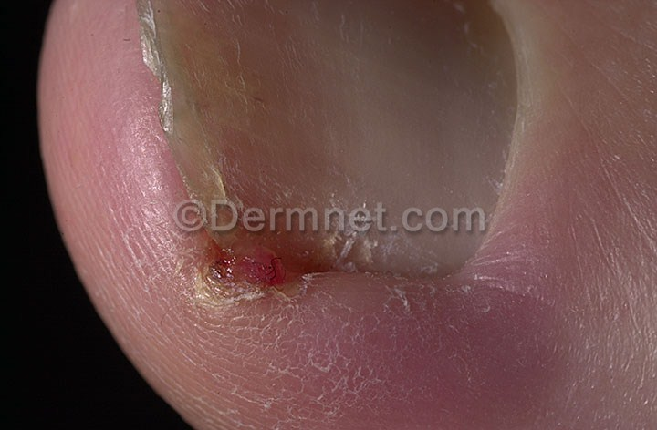
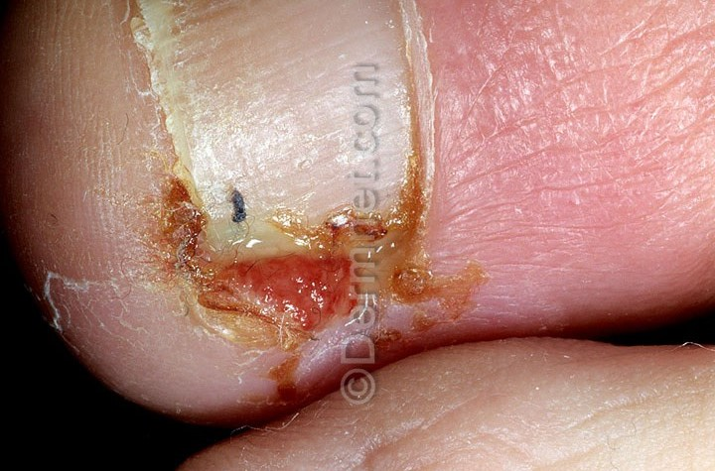
εισφρηση
Είσφρηση είναι όταν το νύχι μεγαλώνει μέσα στο δέρμα. Προκαλεί φλεγμονή και πόνο.
Οφείλεται σε:
Ακατάλληλο κόψιμο των νυχιών
Τραυματισμό
Στενά υποδήματα

Slide 14
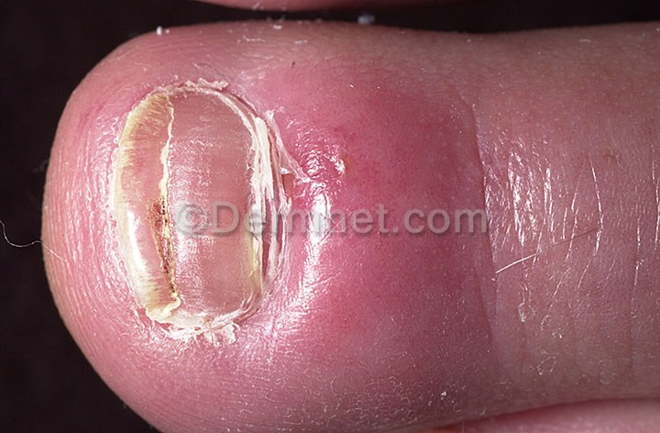
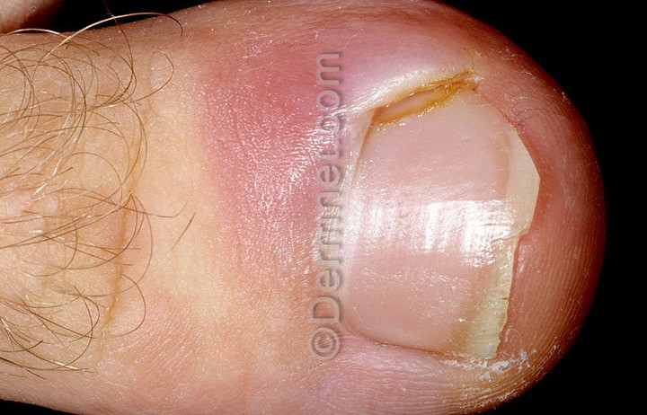
παρωνυχια
Πρόκειται για φλεγμονή του παρωνυχίου. Το παρωνύχιο παρουσιάζει διόγκωση, ερυθρότητα, πονάει και βγάζει πύον. Οφείλεται σε είσοδο μικροοργανισμών που προκαλούν μόλυνση.
Κυριότερες αιτίες είναι:
Τραυματισμός του παρωνυχίου
Κακή εφαρμογή μανικιούρ
Συχνή επαφή με το νερό
Είσφρηση νυχιού
Εμφανίζεται συχνά σε παιδιά που πιπιλίζουν το δάχτυλό τους
Notes:
Το επωνύχιο ουσιαστικά προστατεύει τη μήτρα του νυχιού από είσοδο μικροοργανισμών. Αν το παρακάνουμε με την αφαίρεση του στο μανικιούρ πιθανώς η πελάτισσά μας να μολυνθεί και να παρουσιάσει παρωνυχία.

Slide 15
ονυχομυκητιαση
Πρόκειται για μόλυνση των νυχιών από μύκητες. Η μυκητίαση είναι μεταδοτική και προκαλεί αλλοιώσεις στο χρώμα και τη δομή των νυχιών.
Οφείλεται σε:
Κακή υγιεινή
Χρήση μη αποστειρωμένων εργαλείων στο μανικιούρ.
Οι μύκητες μπορεί να προκαλέσουν:
Ονυχόλυση
Αλλοίωση στο χρώμα των νυχιών
Υπερτροφία του νυχιού
Πλήρη καταστροφή του νυχιού
Notes:
Πολύ συχνή στα ντουζ στα γυμναστήρια, όταν περπατάμε ξυπόλητοι.

Slide 16
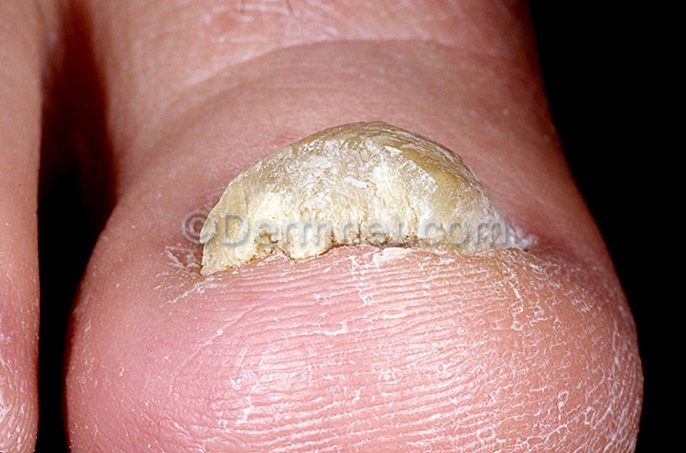
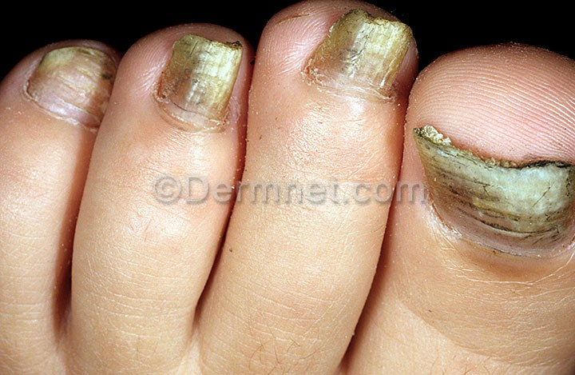
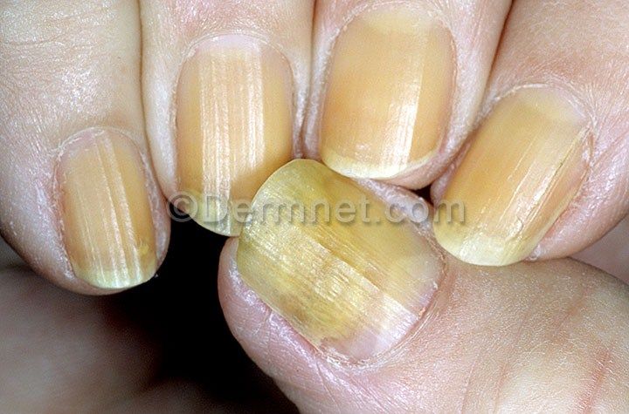
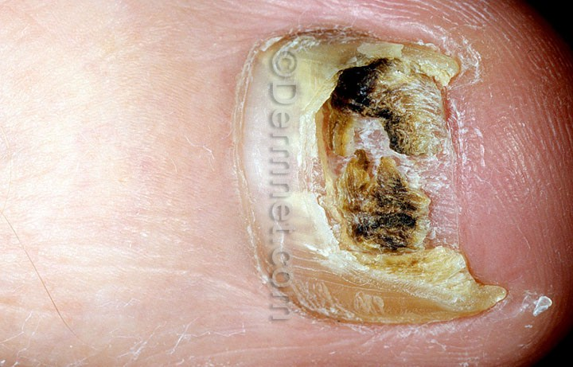
ονυχομυκητιαση
Υπερτροφία νυχιού από μύκητες
Αλλοίωση στο χρώμα των νυχιών
Ονυχόλυση από μύκητες
Καταστροφή της ονυχιαίας πλάκας

Slide 17
Αλλοιωσεισ του χρωματοσ των νυχιων
Πρόκειται για αλλοιώσεις του χρώματος της ονυχιαίας πλάκας ή της κοίτης του νυχιού. Μπορεί να εμφανιστούν οι εξής διαταραχές:
Λευκονυχία (λευκά νύχια).
Ξανθονυχία (κίτρινα νύχια).
Μελανονυχία (μαύρα ή καφέ νύχια).
Πράσινα νύχια.
Κόκκινα νύχια.
Οφείλονται σε διάφορους παράγοντες όπως:
Μυκητιάσεις
Λήψη φαρμάκων
Διαβήτης (σάκχαρο)
Καρδιακή ανεπάρκεια
Καρκίνο
Κίρρωση ήπατος
Ψωρίαση
Σε χημικές ουσίες λόγω επαγγέλματος (φωτογράφοι, κομμωτές)
Κάπνισμα (κίτρινα νύχια)
Τραυματισμό
Notes:
Φυσιολογικά τα νύχια έχουν ροδαλό χρώμα λόγω της πλούσιας αιμάτωσης της κοίτης τους. Όταν πιέζουμε τα νύχια μας αυτά ασπρίζουν.
Ένας απλός τρόπος να διακρίνουμε αν η δυσχρωμία είναι στο νύχι ή στην κοίτη είναι να πιέσουμε το νύχι. Αν αλλάξει χρώμα τότε η δυσχρωμία βρίσκεται στην κοίτη του νυχιού.

Slide 18
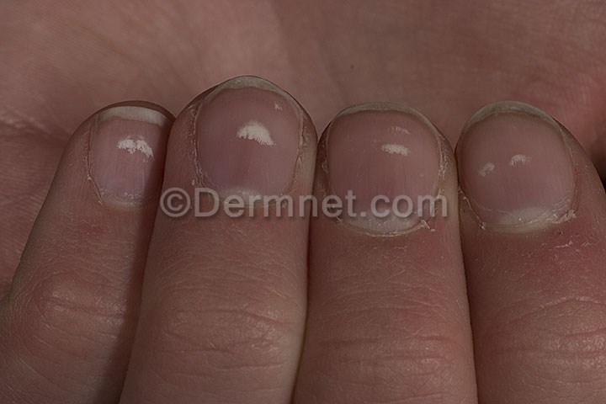
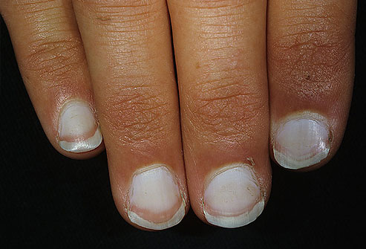
λευκονυχια
Χαρακτηρίζεται από εμφάνιση λευκών στιγμάτων στην επιφάνεια των νυχιών
Οφείλεται σε:
Τραυματισμό
Ακατάλληλα μανό
Έλλειψη ψευδαργύρου
Έλλειψη σιδήρου
Έλλειψη πρωτεϊνών.
Επίσης υπάρχει και η περίπτωση όλο το νύχι να έχει λευκό χρώμα (ολική λευκονυχία) αλλά αυτό είναι σπάνιο και οφείλεται σε γενετική ανωμαλία.
Ολική λευκονυχία
Notes:
Τα λευκά στίγματα δεν προκαλούνται από έλλειψη ασβεστίου όπως πιστεύουν πολλοί. Ο ψευδάργυρος παίζει σημαντικό ρόλο στο σωστό σχηματισμό της πρωτεϊνης των νυχιών. Ικανοποιητική πρόσληψη ψευδαργύρου και πρωτεΐνης συμβάλλει σε υγιή νύχια. Πηγές ψευδαργύρου είναι τα πράσινα φυλλώδη λαχανικά όπως το σπανάκι, κρέας, ξηροί καρποί και δημητριακά ολικής αλέσεως.

Slide 19
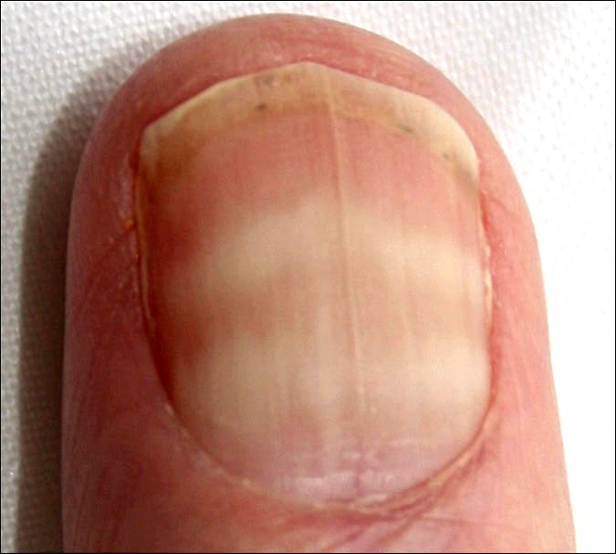
Γραμμεσ του muehrcke
Είναι διαταραχή του χρώματος της κοίτης του νυχιού. Οφείλεται κυρίως σε υποπρωτεϊναιμία (χαμηλά επίπεδα πρωτεΐνης στο αίμα).
Αιτίες:
Ηπατική ανεπάρκεια
Νεφρική ανεπάρκεια
Υποθυρεοειδισμό
Χημειοθεραπεία
Μειωμένη απορρόφηση πρωτεϊνών από το έντερο
Μειωμένη πρόσληψη πρωτεΐνης από τις τροφές
Notes:
Η υποπρωτεϊνεμία προκαλεί οίδημα στην κοίτη του νυχιού η οποία με τη σειρά της ασκεί πίεση στους ιστούς με αποτέλεσμα το λευκό χρώμα της κοίτης.

Slide 20
Ογκοι των νυχιων
Διακρίνονται σε καλοήθεις και κακοήθεις
Καλοήθεις:
Ινώματα
Γλομαγγειώματα
Βλεννώδεις ψευδοκύστεις
Υπονύχιο οστεοχόδρωμα (ή εξόστωση)
Μυρμηγκιές (προσοχή οφείλονται σε ιό και είναι μεταδοτικές)
Κακοήθεις (καρκίνος των νυχιών):
Κακόηθες μελάνωμα
Ακανθοκυτταρικό καρκίνωμα
Νόσος Bowen
ΠΡΟΣΟΧΗ: οι κακοήθεις όγκοι των νυχιών είναι μερικές φορές εξαιρετικά επιθετικοί και δίνουν μεταστάσεις.

Slide 21
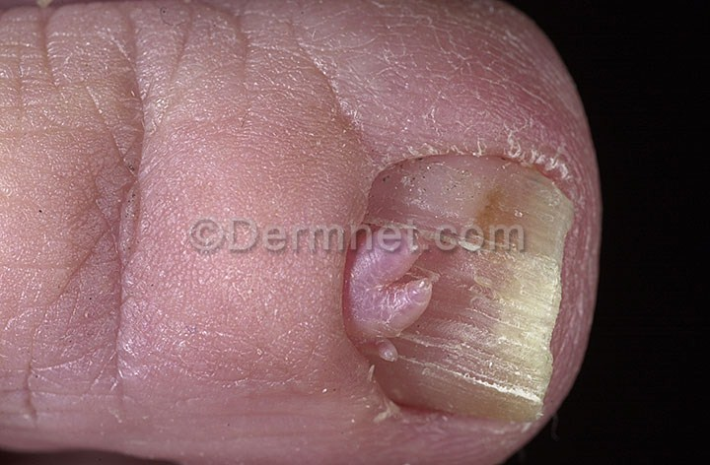
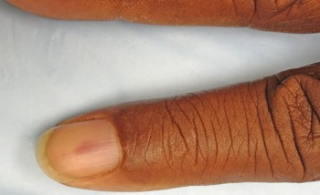
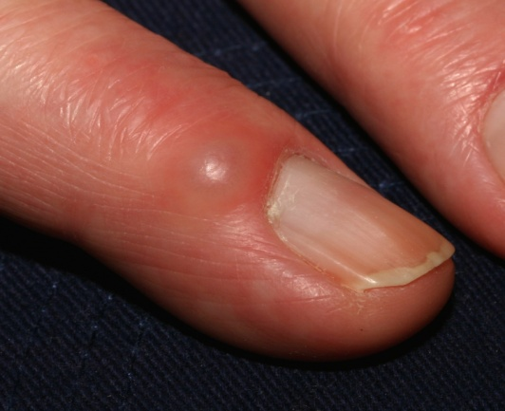
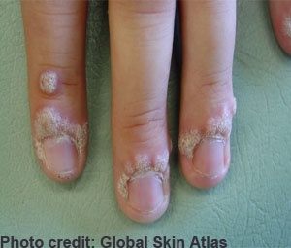
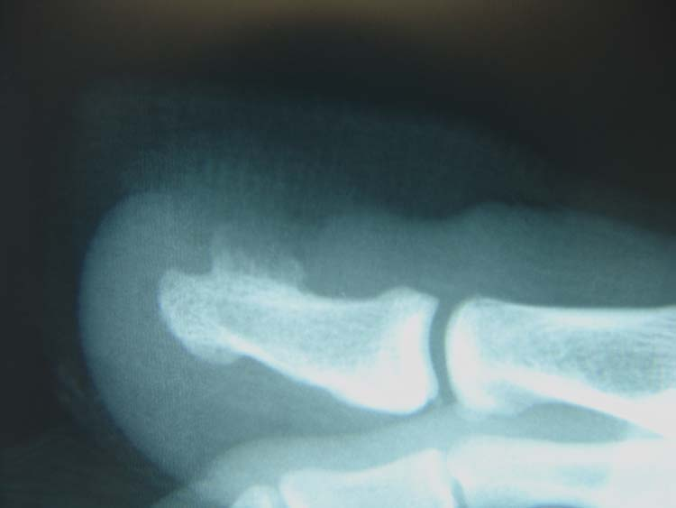
Καλοηθεισ ογκοι των νυχιων
Ίνωμα του παρωνυχίου
Γλομαγγείωμα
Βλεννώδης ψευδοκύστη
Μυρμηγκιές
Υπονύχιο οστεοχόνδρωμα & ακτινογραφία
Notes:
Τα ινώματα παρατηρούνται σε μεγάλη ηλικία και αφαιρούνται με χειρουργείο
Τα γλομαγγειώματα είναι καλοήθεις όγκοι της κοίτης του νυχιού. Παρουσιάζονται σαν καφέ ή κόκκινες κηλίδες είναι επώδυνες στο άγγιγμα και αφιαρούνται με χειρουργείο (αφαιρείται το νύχι και στη συνέχεια ο όγκος που είναι από κατω.
Οι ψευδοκύστεις οφείλοναι σε εκφυλισμό του συνδετικού ιστού του παρωνυχίου. αφαιρούνται με τρύπημα με βελόνα και αφαίρεση του υγρού που περιέχουν, με ένεση κορτιζόνης, με κρυοπηξία ή χειρουργική αφαίρεση.
Το υπονύχιο οστεοχόνδρωμα οφείλεται σε ανώμαλο πολλαπλασιασμό του οστίτη ιστού στην τελευταία φάλαγγα (συνήθως στο μεγάλο δάχτυλο του ποδιού) που αναπτύσσεται προς τα πάνω και σπρώχνει το νύχι. Δηλαδή δημιουργείται χόνδρος που μεγαλώνει προς τα πάνω.Το νύχι τελικά αποκολλάται και καταστρέφεται. Η κατάσταση είναι εξαιρετικά επώδυνη. Οφείλεται συνήθως σε τραυματισμό ή κληρονομικότητα.
Οι μυρμηγκιές οφείλονται στον ιό των ανθρώπινων κονδυλωμάτων (HPV). Αφαιρούνται με χρήση τοπικών φαρμάκων, κρυοθεραπεία, καυτηριασμό και χειρουργική αφαίρεση.

Slide 22
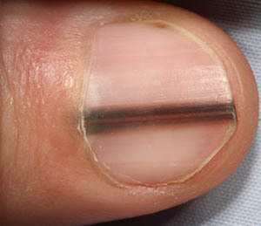
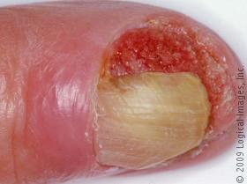
Κακοηθεισ ογκοι των νυχιων
Κακόηθες μελάνωμα
Νόσος του Bowen
Ακανθοκυτταρικό καρκίνωμα

Slide 23
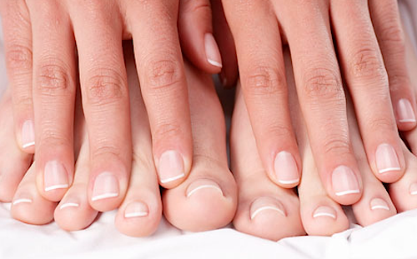
ανακεφαλαιωση
Το σχήμα και το χρώμα των νυχιών αποτελούν πολλές φορές ενδείξεις για σοβαρές ασθένειες. Αν υποψιαστούμε κάτι συμβουλεύουμε την πελάτισσά μας να επισκεφτεί το γιατρό.
Μανικιούρ γίνεται πάντα σε υγιή νύχια.
Το συνεχές μανικιούρ αλλοιώνει το σχήμα και το χρώμα των νυχιών.
Καλό είναι να μην έχουμε μανικιούρ όλο το χρόνο αλλά να αφήνουμε μερικούς μήνες να νύχια μας να μεγαλώσουν ώστε να ελέγχουμε την κατά-στασή τους.

